Slide 1
Применение скакалки, каната на занятиях физической культуры и внеурочной деятельности.
Подготовила: учитель по физической культуре
МБОУ Богородской гимназии.
Филиппова А.Б.

Slide 2
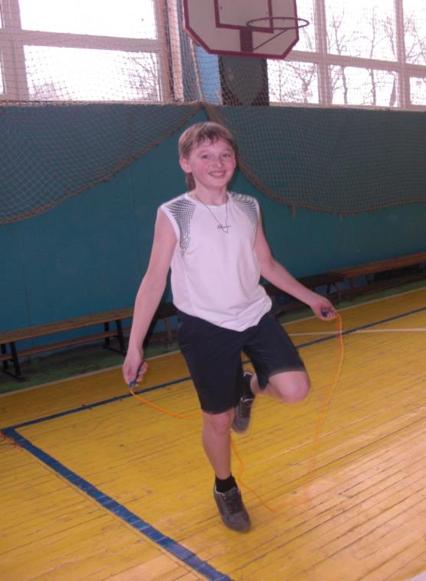
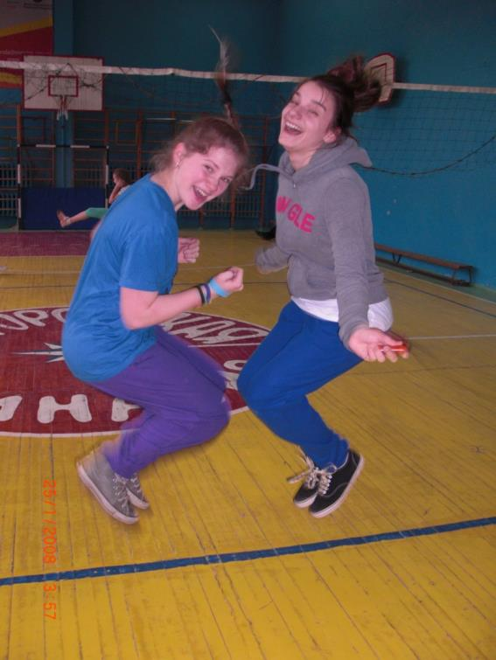
Оздоровительная направленность

Slide 3
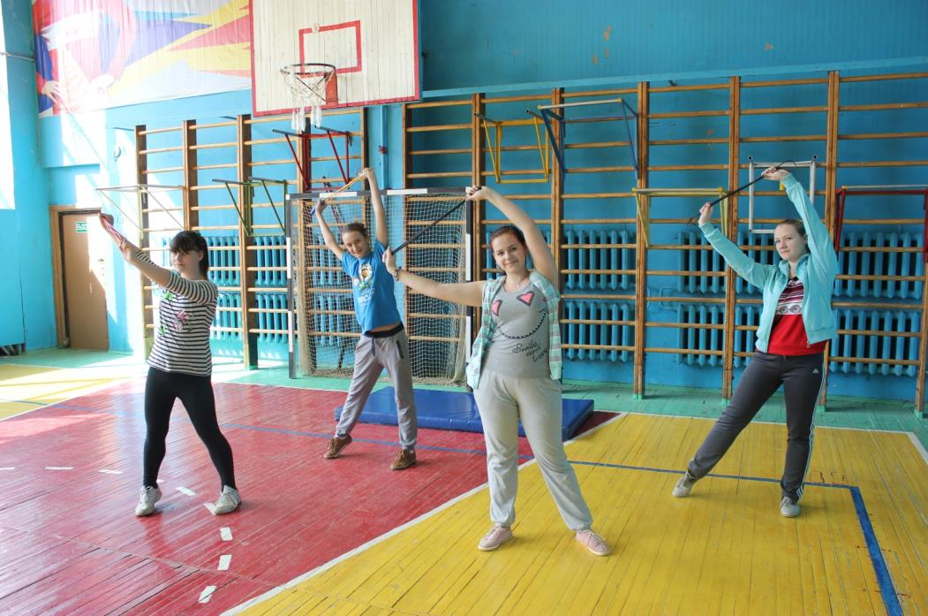
Разминка со скакалкой

Slide 4
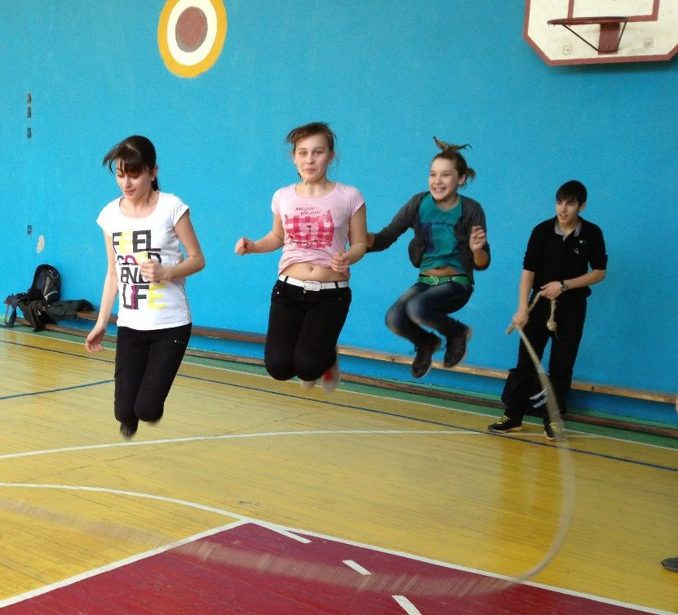
Рекреативная направленность

Slide 5
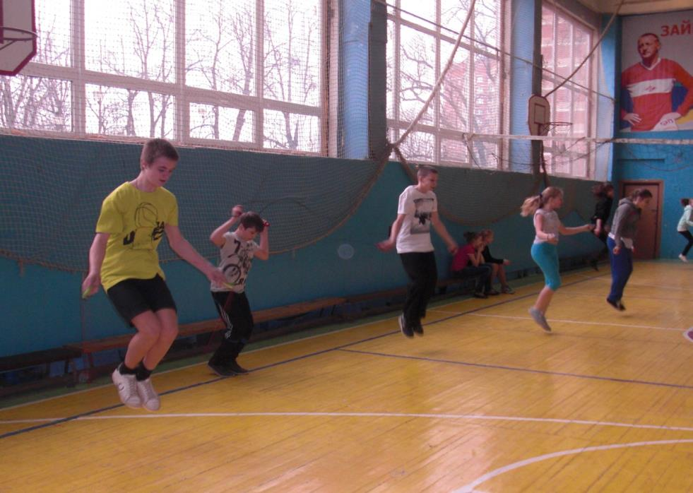
Повышение уровня физической подготовленности

Slide 6
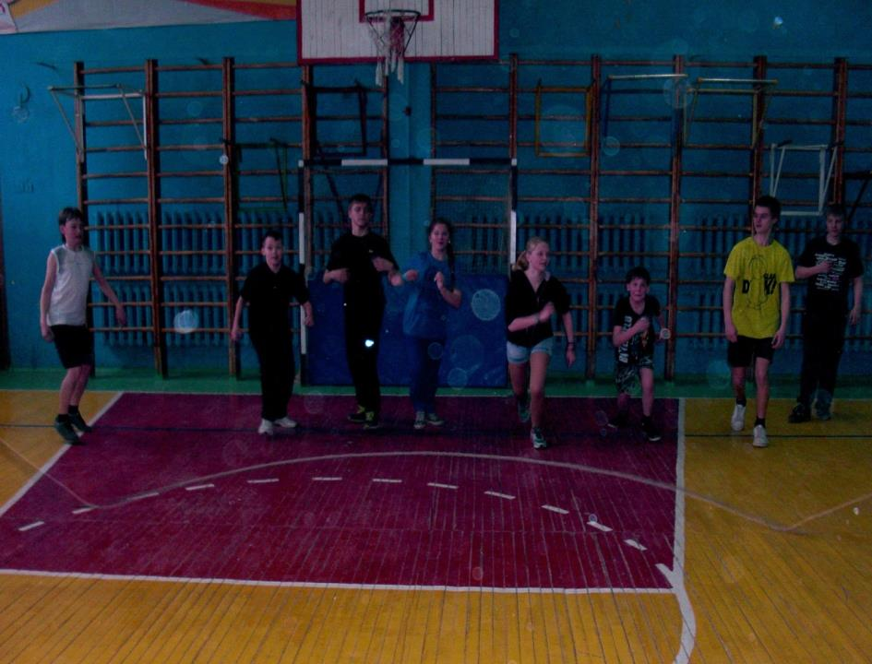
Развитие скоростных, скоростно-силовых качеств, координацию движений, выносливость.

Slide 7
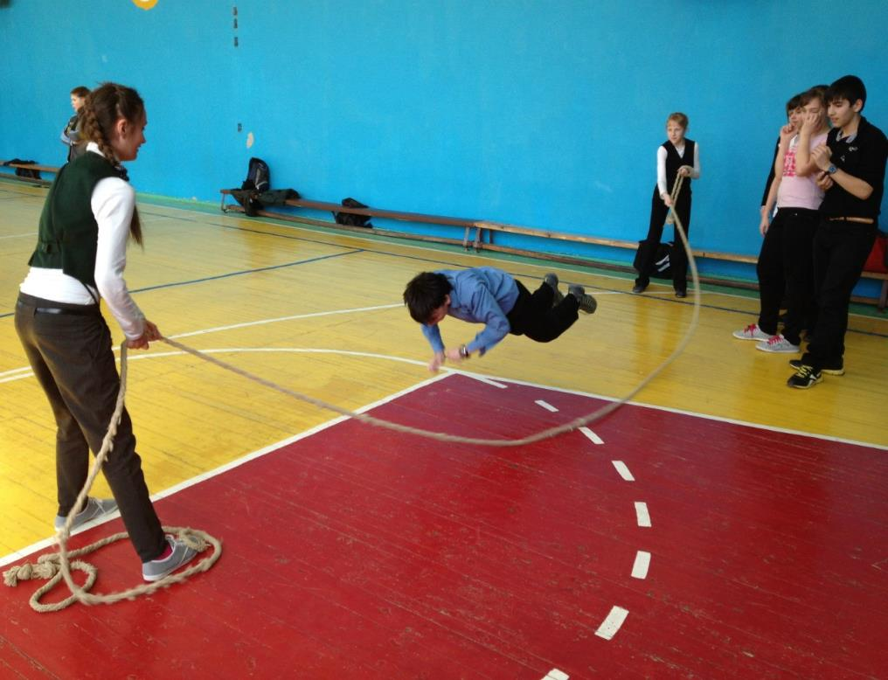
Спортивная направленость

Slide 8
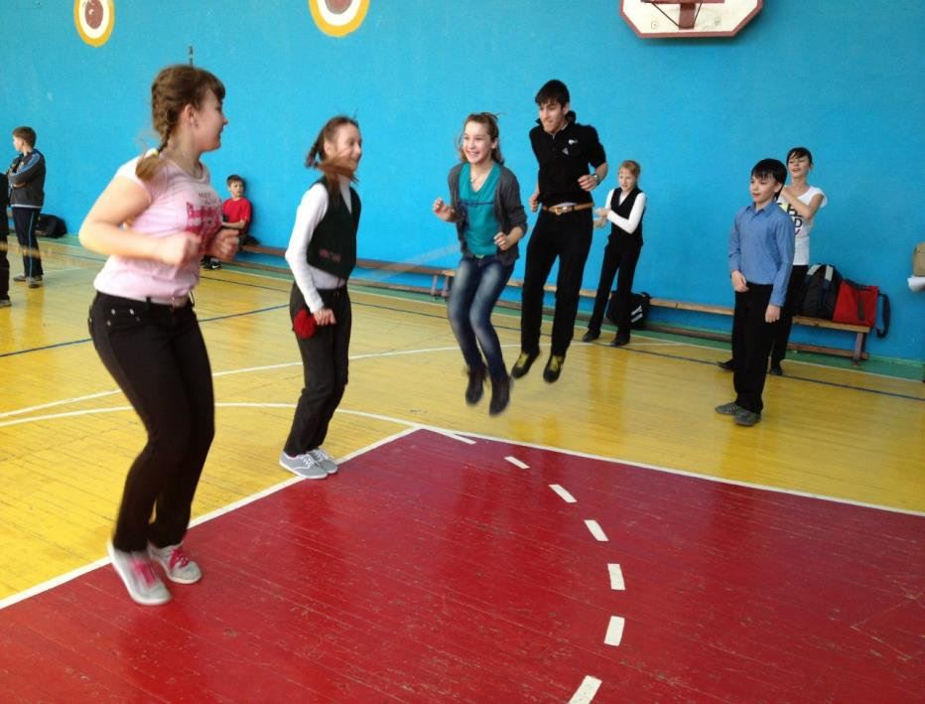
Существует множество разновидностей прыжков с длинной и короткой скакалкой.

Slide 9
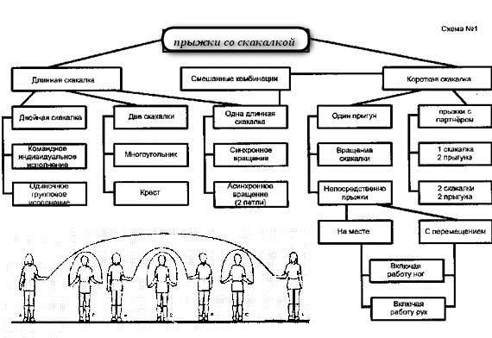

Slide 10
Анализ видов деятельности уроков с различной преимущественной направленностью Виды занятости
Направленность урока | Ожидание очереди | Вспомогательные действия | Объяснения | Моторная плотность
Гимнастика | 18-22% | 14-16% | 12-14% | 30-40%
Спортивные игры | 8-12% | 12-15% | 8-10% | 40-60%
Легкая атлетика | 15-18% | 20-26% | 7-8% | 30-40%
Прыжки со скакалках + гимнастика | 15-18% | 16-18% | 11-12% | 48-55%
Прыжки со скакалкой | 4-5% | 10-15% | 5-6% | 70-80%

Slide 11
Простота, доступность, высокая эмоциональность дает возможность использовать прыжки со скакалкой на уроках физической культуры.

Slide 12
Спасибо за внимание!

